Slide 1
第6章 利用数组处理批量数据
6.1 一维数组的定义和使用
6.2 二维数组的定义和使用 6.3 字符数组
习题

Slide 2
6.1、怎样定义和引用一维数组
表示50个学生成绩:
定义50个变量：s1，s2，s3，s4,…
用同一个名字s表示学生成绩，对应的每一个学生成绩用下标区分：s₁，s₂，s₃，s₄,…
一批具有同名的同属性的的数据组成一个数组，s就是数组名。
数组是一组有序数据的集合。
用一个名字表示数组，用下标来确定数组的元素。
数组中的每一个元素属于同一数据类型。
计算机键盘不能表示上下标，c语言规定[]中数字代表下标，例s[10]。

Slide 3
6.1、怎样定义和引用一维数组
6.1.1、怎样定义一维数组
类型说明符 数组名[常量表达式]；
例如: int a[10];
说明：
（1）数组名的命名规则和变量名相同，遵循标识符命名规则。
（2）定义数组时，需要指定数组元素个数，方括号内的常量表达式用来表示元素个数，即数组长度。
（3）常量表达式可以是整型常量和整型符号常量是合法的。不能包含变量。int a[n] int a[10]
例如：
int n=15;
int a[n],b[0];
不合法的
例如：
#define N 30
int c[N], b[3*4],d[10];
是合法的
定义数组时，系统将按照数组类型和个数分配一段连续的存储空间存储数组元素。例：int a[10];定义之后系统在内存中划出一个存储空间，给数组a,可以存放10个整型元素。相当定义了10个整型变量。
a
a[0] | a[1] | a[2] | a[3] | a[4] | a[5] | a[6] | a[7] | a[8] | a[9]

Slide 4
6.1.2 怎样引用一维数组元素
C语言规定：只能逐个引用数组元素而不能一次引用整个数组。
数组元素的表示形式：数组名[下标]
下标是整型常量或整型表达式，从0开始，小于等于“元素个数-1”。
说明：在定义时下标代表数组元素的个数，引用时下标与数组名联合起来表示某一个特定的数组元素。
如：int a[10] //定义
t=a[6] //引用
数组定义是下标不能为变量，数组引用时下标可以是变量。
例如：int a[10],n=2;
a[0]=a[5]+a[n*4]-a[2*3];

Slide 5
6.1.2 怎样引用一维数组元素
例6.1 对10个数组元素依次赋值为0，1，2，3…，9，要求逆序输出.
#include <stdio.h>
int main()
{
int i,a[10];
for (i=0;i<=9;i++)
{
a[i]=i;
}
for (i=9;i>=0;i--)
printf("%4d",a[i]);
printf("\n");
return 0;
}
a[0] | a[1] | a[2] | a[3] | a[4] | a[5] | a[6] | a[7] | a[8] | a[9]

Slide 6
6.1.3、一组数组的初始化
数组元素的初始化实现的方法：（定义时）
1、在定义数组时对数组元素赋予初值。
例：int a[10]={0,1,2,3,4,5,6,7,8,9};
即：将数组元素的初值依次放在一对花括号内。
等价于：int a[10];
a[0]=0;a[1]=1;a[2]=2;a[3]=3; …;a[9]=9;
2、可以只给一部分元素赋值。
例如： int a[10]={0,1,2}；只给前三个元素赋初值即a[0]=0,a[1]=1,a[2]=2，从a[3]到a[9]的值都是0。
3、如果想使一个数组中全部元素值为0，可以写成：
例：int a[10]={0,0,0,0,0,0,0,0,0,0};或int a[10]={0};
不能写成：int a[10]={0*10};
4、在对全部数组元素赋初值时，可以不指定元素长度。
例如：int a[5]={1,2,3,4,5};
可以写成：int a[]={1,2,3,4,5};
注意：数组初始化的赋值方式只能用于数组的定义，定义之后再赋值只能一个元素一个元素地赋值。
例如下列赋值方式是错误的：
int a[5];
a[5]={1,2,3,4,5};

Slide 7
6.1.4、一维数组程序举例
例6.2 用数组处理Fibonacci数列问题(前20)
#include <stdio.h>
int main()
{
int i,f[20]={ 1,1 };
for (i=2;i<20;i++)
f[i]=f[i-2]+f[i-1];
for (i=0;i<20;i++)
{
if(i%5==0)printf("\n");
printf("%12d",f[i]);
}
printf("\n");
}

Slide 8
例6.3 用起泡法排序算法分析
问：有10个地区面积，求它们由小到大顺序排列。
思路：相邻两个数比较，将小的调到前边，大的沉到底部。
第一趟比较
第二趟比较
第三、四、五趟结果
9
8
5
4
2
0
8
9
5
4
2
0
8
5
9
4
2
0
8
5
4
9
2
0
8
5
4
2
9
0
8
5
4
2
0
9
8
5
4
2
0
9
5
8
4
2
0
9
5
4
8
2
0
9
5
4
2
8
0
9
5
4
2
0
8
9
4
2
0
5
8
9
2
0
4
5
8
9
0
2
4
5
8
9
8
5
9
4
8
5
4
9
第 1 次 | 第 2 次 | 第 3次 | 第 4次 | 第 5次 | 结果
第 1 次 | 第 2 次 | 第 3次 | 第 4次 | 结果
每趟排好1个数，按此规律，比较5趟，能将6个数排好序，
推广到n个数排序：
第1趟两两比较，比较n-1次，排好第一个数。
第j趟两两比较，比较n-j次，排好第j个数序
全部排序完成，需要n-1趟。

Slide 9
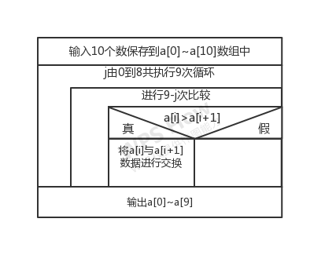
例6.3 对10个数，要求按由小到大的顺序排列
#include <stdio.h>
int main()
{
float a[10];
int i,j,t;
for(i=0;i<10;i++)
scanf("%d",&a[i]);
for(j=0;j<9;j++) // j 控制比较趟数
for(i=0;i<9-j;i++) //第j 趟比较的次数
if(a[i]>a[i+1])
{ //交换
t=a[i];
a[i]=a[i+1];
a[i+1]=t;
}
for(i=0;i<10;i++)
printf("%d",a[i]); // 输出排序结果
}
9
趟

Slide 10
6.2怎样定义和引用二维数组
 | 队员1 | 队员2 | 队员3 | 队员4 | 队员5 | 队员6
第1分队 | 2456 | 1847 | 1243 | 1600 | 2346 | 2757
第2分队 | 2045 | 2018 | 1725 | 2020 | 2458 | 1436
第3分队 | 1427 | 1175 | 1046 | 1976 | 1477 | 2018
如果建立一个数组pay，应当是二维的，第一维用来表示第几分队，第二维用来表示第几个队员。例如pay_{2,3}表示第2分队第3名队员的工资，为1725。
二维数组常称为“矩阵”。

Slide 11
6.2怎样定义和引用二维数组
6.2.1、怎样定义二维数组
一般形式：
类型说明符 数组名[常量表达式][常量表达式]
例：float a[3][4]; float a[3,4]
在内存中的排列顺序：按行存放
a | a0 | … | a00 | a01 | a02 | a03
 | a1 | … | a10 | a11 | a12 | a13
 | a2 | … | a20 | a21 | a22 | a23
a[0] | a[0][0]
 | a[0][1]
 | a[0][2]
 | a[0][3]
a[1] | a[1][0]
 | a[1][1]
 | a[1][2]
 | a[1][3]
a[2] | a[2][0]
 | a[2][1]
 | a[2][2]
 | a[2][3]
说明：可以将二维数组看作是特殊的一维数组：
即每个元素又是一个一维数组
例：a[3][4]可以理解为是一个a[3]的一维数组：
它有三个元素：a[0]、a[1]、a[2]
每个元素又是一个一维数组，元素名为a[0]、a[1]、a[2]即为一维数组名，每个一维数组有4个元素：
将a[0]理解为一维数组，数组名为a[0],有四个元素：a[0][0]，a[0][1]，a[0][2]，a[0][3]┈

Slide 12
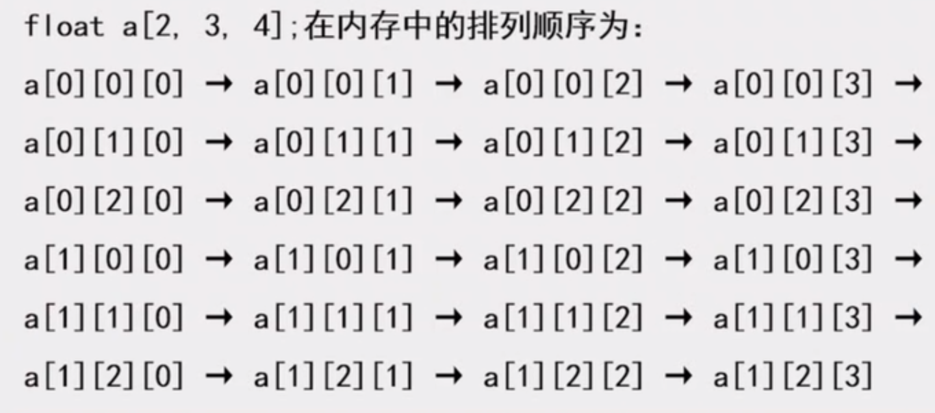
6.2怎样定义和引用二维数组
多维数组：
定义：
float a[2][3][4]； //定义三维数组a，它有2页，3行，4列。
多维数组在内存中的排列顺序：
即第一维的下标变化最慢,最右边的下标变化最快。

Slide 13
6.2.2、怎样引用二维数组的元素
二维数组元素表示形式为：
数组名[下标][下标]
下标应当是整型表达式。
数组元素的用法与变量相同;
例如：int a[10][10]
a[0][0] a[2-1][2*2-1] a[1][2]=a[2][3]/2
a[1,3]错误
注：使用数组元素的时候应注意，下标值应在已定义的数组大小的范围内。
例：a[10][10]=3,错误引用二维数组元素，因为不存在这个元素

Slide 14
6.2.3、二维数组的初始化
1、分行赋初值
int a[3][4]={ {1,2,3,4},{5,6,7,8},{9,10,11,12} };
a[0][0]=1,a[0][1]=2,a[0][2]=3,a[0][3]=4
a[1][0]=5,a[1][1]=6,a[1][2]=7,a[1][3]=8
a[2][0]=9,a[2][1]=10,a[2][2]=11,a[2][3]=12
2、可以只写一个{}
int a[3][4]={1,2,3,4,5,6,7,8,9,10,11,12 }
3、只对部分元素赋初值
int a[3][4]={{1},{5},{9}};
int a[3][4]={1,2,3,4,5};
int a[3][4]={{1},{0,6},{0,0,11}};非0元素少时
int a[3][4]={{1},{5,6}}; 或：{{1},{},{6}};
4、对全部元素赋初值可省略一维的长度
int a[ ][3]={1,2,3,4,5,6};
在对部分元素赋初值而省略第一维的长度时必须按行赋初值
int a[ ][4]={{0,0,3},{ },{0,10}};

Slide 15


6.2.4、二维数组应用举例
例6.4 行列式转置
一个行列式存放在二维数组a中，将行和列的元素互换，保存到另一个二维数组b中，以完成行列式的转置。
例：
思路：定义两个数组a[2][3]
存放个元素，b[3][2]未存数据.将a[i][j]元素存放到
b[j][i]中即可。用for循环。
#include "stdio.h"
void main( )
{ int a[2][3]={{1,2,3},{4,5,6}},
b[3][2],i,j,k=1;
for (i=0;i<2;i++)
  {for (j=0;j<3;j++)
  printf("%5d",a[i][j]);
  printf("\n");
  }
for (i=0;i<2;i++)
for (j=0;j<3;j++)
b[j][i]=a[i][j];
for (i=0;i<3;i++)
{for (j=0;j<2;j++)
printf("%5d",b[i][j]);
printf("\n");
}
}

Slide 16
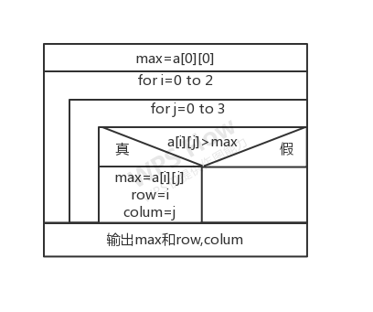
6.5 有一个3×4的矩阵,要求编程序求出其中值最大的那个元素的值,以及其所在的行号和列号
编程练习
#include <stdio.h>
int main()
{
int i,j,row=0,colum=0,max;
int a[3][4]={{1,2,3,4},{9,8,7,6},{-10,10,-5,2}};
max=a[0][0];
for(i=0;i<=2;i++)
for (j=0;j<=3;j++)
if(a[i][j]>max)
{
max=a[i][j];
row=i;
colum=j;
}
printf("max=%d,row=%d,colum=%d\n",max,row,colum);
return 0;}

Slide 17
6.3 字符数组
6.3.1、字符数组的定义
一个数组的元素是字符型，则该数组为字符数组
一般形式：char 数组名[常量表达式];
char c[10]; 元素有：c[0],c[1],……c[9]
c[0]=‘I’;c[1]=‘ ‘,c[2]=‘l’;c[3]=‘i’;c[4]=‘k’;
c[5]=‘e’;c[6]=‘ ‘;c[7]=‘c’;c[8]=‘ ‘;c[9]=‘ ‘;
C[0] | C[1] | C[2] | C[3] | C[4] | C[5] | C[6] | C[7] | C[8] | C[9]
I | ︺ | l | i | k | e | ︺ | C | ︺ | ︺
Int c[10];
c[0]=‘a’; //合法，但浪费存储空间

Slide 18
6.3.2、字符数组元素的初始化
字符数组初始化方法：
①逐个字符赋值给数组中每个元素
char c[5]={‘h’,’e’,’l’,’l’,’o’}; 此时c[5]可以写为c[ ]
char c[10]={‘h’,’e’,’l’,’l’,’o’};此时c[5]～c[9]=‘\0’
②用字符串常量为字符数组赋初值
char c[ ]={“I am happy”};
也可以省略{ }写成:char c[ ]= “I am happy”;
此时数组c[ ]的长度不是10而是11
③对于char c[20]=“I am happy”;
有效字符串长度为10,从c[10]到c[19]的值均为‘\0’
字符数组除了在定义时初始化，只能一个元素一个元素地赋值。
字符数组中的元素全部内容输出，也只能一个元素一个元素地输出。
for (i=0;i<10;i++) scanf(“%c”,&c[i]);
for (i=0;i<10;i++) printf(“%c”,c[i]);
上述方式只能用于处理已知个数的字符序列，并且字符序列发生变化时，字符数组无法伴随序列长度的变化而变化。

Slide 19
6.2.3、怎样引用字符数组中元素
形式：数组名[下标]
与一维整型数组引用方式一样， 逐个引用数组的元素。
例：6.6 输出一个已知的字符串
#include <stdio.h>
void main()
{
char c[8]={'I',' ','l','i','k','e',' ','C'};
int i;
for (i=0;i<8; i++)
printf("%c",c[i]);
printf("\n");
}

Slide 20
例：6.7 输出一个菱形图。
*
* *
* *
* *
*
#include <stdio.h>
void main()
{
char diamond[][5]={{‘’,’’,’*’},
{’’,’*’}..};
int i,j;
for(i=0;i<=4;i++)
for (j=0;j<=4; j++)
printf("%c",diamond[i][j]);
printf("\n");
}

Slide 21
6.3.4、字符串和字符串结束标志
C语言中，字符串存放在一维字符数组中。
字符串在实际存储时其尾部添加了'\0'字符。
字符串以遇到'\0'字符表示结束 。
有效字符串长度：'\0'之前的字符的个数
字符串常量在内存中占：有效字符长度+1个字节
例：char c[10]="I like C"
C[0] | C[1] | C[2] | C[3] | C[4] | C[5] | C[6] | C[7] | C[8] | C[9]
I | ︺ | l | i | k | e | ︺ | C | \0 | \0
分析两个字符数组赋值后的区别
char str1[]={'I',' ','a','m',' ','a',' ','t','e','a','c','h','e','r'};
char str2[]="I am a teacher";
printf(“I like C\n”);
在字符串末尾加‘\0’的作用：char c[]=“Cprogram.”
“Hello”
C[0] | C[1] | C[2] | C[3] | C[4] | C[5] | C[6] | C[7] | C[8] | C[9]
C | P | r | o | g | r | a | m | . | \0
H | e | l | l | o | \0 | a | m | . | \0

Slide 22
6.3.5、字符数组的输入输出
(1)、逐个字符输入输出：%c
(2)、将整个字符串一次输入输出,用“%s”格式。
void main()
{ char str[20]={“china”};
scanf(“%s”,str);
printf(“%s”,str); }
注意:
%s格式输出的字符中不包括'\0'字符
%s输出格式的输出项为数组名，而不是数组元素名
例：printf(“%s”,str[0]);是错误的 printf(“%c”,str[i]);
输出中，如果字符串中包含多个'\0'，遇到第一个就结束
scanf函数中%s格式输入的输入项是数组名。不是数组名取地址。
例：scanf(“%s”,&str)；是错误的 scanf(“%c”,&str[i]);
scanf函数输入的字串常量，以空格、换行、制表空格为结束
如果输入字符串常量中有空格需另行处理 如：How are you

Slide 23
6.3.6、使用字符串处理函数
1、puts函数——输出字符串函数
一般形式：puts(字符数组）
功能：用于把一个字符串输出到屏幕。输出字符串后自动换行。
例：char a[10]={“China”}; puts(a)； 输出China(换行)
puts(“China”)； 输出China(换行)
2、gets函数——输入字符串函数
一般形式：gets(字符数组）
功能：用于从终端输入一个字符串到数组中，函数值为数组的首地址。
可以读入包含空格和TAB的全部字符，直到遇到回车为止。
注意：puts和gets只能输入输出一个字符串
例：char a[10];
gets(a);
输入：I lick C回车
错误：puts（str1，str2）；gets（str1，str2）；

Slide 24
体会puts与printf函数输出字符串的区别：
#include <stdio.h>
void main()
{char str1[]="student",str2[]="teacher";
puts(str1);
puts(str2);
printf("%s ",str1);
printf("%s ",str2);
}
printf() 函数与puts()相比，
一、是可以同时输出多个字符串，
二、是可以灵活控制是否换行。

Slide 25
gets与scanf函数输入字符串的区别：
#include <stdio.h>
void main()
{
char str1[20],str2[20];
gets(str1);
scanf("%s",str2);
printf("str1:%s\n",str1);
printf("str2:%s\n",str2);
}
输入：Happy New Year
Happy New Year

Slide 26
3、strcat函数——字符串连接函数
一般形式：strcat(字符数组1，字符数组2）
功能：将字符数组2的内容连接在字符数组1的后面，其返
回值为字符数组1的地址。
要求：a、数组1的长度必须>=数组1中字符串+字符串2的有效长度，
在连接时取消数组1的‘\0’
b、字符数组1一定是数组名，数组2可为字符串常量
例：char str1[30]=“Beijing”,str2[]=“Shanghai”;
strcat(str1,str2);
printf(“str1:%s\n,str2:%s\n”,str1,str2);
输出结果为：
str1:BeijingShanghai
str2:Shanghai
B | e | i | j | i | n | g | \0 | \0 | \0 | \0 | \0 | \0 | \0 | \0 | \0
B | e | i | j | i | n | g | S | h | a | n | g | h | a | i | \0

Slide 27
4、strcpy和strncpy函数——字符串复制函数
一般形式：strcpy（字符数组1，字符数组2或字符串2）
功能：用于将字符串2复制到字符数组1中
数组1的长度必须>=数组2的有效长度
字符数组1一定是数组名，字符数组2也可为字符串常量
例：char str1[20],str2[]= “I like C”,str3=[20];
strcpy(str1,str2);
strcpy(str3, “I like C”);
不能用赋值语句为字符数组赋值：
str1=str2； 或 str1=“abcd”；
一般形式：strncpy(字符数组1，字符数组2,n)
strncpy函数(str1,str2,2),是将str2中的前2个字符复制到str1中，替代前2个字符。
个数n不应多于str1中原有的字符个数（不包括'\0')

Slide 28
5、strcmp函数——字符串比较函数
一般形式：strcmp(字符数组1，字符数组2）
功能：比较字符数组1和字符数组2。两个字符串从左到右逐个字符比较(按照字符的ASCII码值的大小)，直到遇到不同的字符或‘\0’为止
比较结果：
①全部字符相同,即字符串1与字符串2,完全相同，返回值为0
②遇到第一个不相同的字符，数组1的不相同的字符ASCII值减数组2的对应的不相同的字符ASCII值为返回值
例：strcmp(str1,str2);
strcmp(“China”,”Lorea”);
strcmp(str,”Beijing”);
字符串比较不能用关系运算符
例：if(str1>str2) printf(“yes!”); 是错误的
只能用： if(strcmp(str1,str2)>0)
printf(“yes!”);

Slide 29
6、strlen函数——测字符串长度的函数
一般形式：strlen(字符数组）
功能：是测试字符串实际长度的函数，它的返回值是字符串中字符的个数不包括’\0’，为实际长度。
例：strlen(“Beijing”);返回值是7
7、strlwr函数——转换为小写的函数
一般形式：strlwr(字符串）
作用是将字符串中大写字母转换成小写字母。
例：printf(“%s”,strlwr(“BeiJing”));
输出：beijing
8、strupr函数——转换为大写函数
一般形式：strupr(字符串）
作用是将字符串中写小字母转换成大写字母。
在使用上述八种字符串处理函数时，应当在程序文件的开头用
#include <string.h>
把string.h文件包含到本文件中。

Slide 30
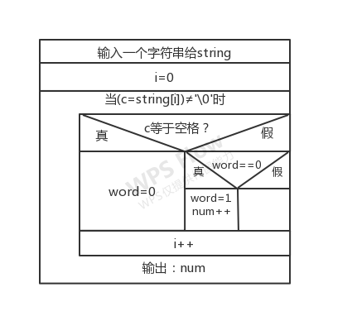
6.3.7、字符数组应用举例
例6.8 输入一行字符，统计其中有多少个单词，单词之间用空格分隔
开。例：I am a boy
思路：空格的个数决定单词的个数(num=0)，用word表示当前字符是否
是空格：是，word=0；不是，word=1；初值word=0
单词的特点：当前字符不是空格，前面字符是空格,此时num++
当前字符是‘\0’时结束。
#include "stdio.h"
void main()
{ char string[81];
int i,num=0,word=0;
char c;
gets(string);
for (i=0;(c=string[i])!='\0';i++)
if(c==' ') word=0;
else if(word==0)
{ word=1;num++;}
printf("%d",num);
}

Slide 31
例6.9 有三个字符串要求找出其中最大者
思路1、输入三个字符串存入到三个一维数组中str0[20]，str1[20]，str2[20]，实际上可写成二维数组形式即：str[3][20];再定义一个一维字符数组string[20]存放最大者。
操作：str[0]与str[1]比较，将最大的放入string，再用string与str[2]比较，将最大的放入string（最大是指ASCII码值大，不是最长的。）
#include <string.h>
#include <stdio.h>
void main()
{ char string[20];
char str[3][20];
int i;
for(i=0;i<3;i++)
gets(str[i]);
if(strcmp(str[0], str[1])>0)
strcpy(string,str[0]);
else strcpy(string,str[1]);
if(strcmp(str[2],string)>0)
strcpy(string,str[2]);
printf("%s\n",string);
}

Slide 32
上机练习
练习：P165 2、4、9、13、15
1、定义一个数组，存放一个班级的学生一科成绩，录入学生成绩，查找是否有成绩90.5的学生，有几个。
2、将班级学生的姓名，学号及三科成绩保存到文件中。
3、输出所有学生的姓名，学号及成绩。
4，检索出总成绩前三名学生的姓名，学号及单科冠军学生的姓名，学号。
5，输出一科及以上不及格学生的姓名

